Slide 1
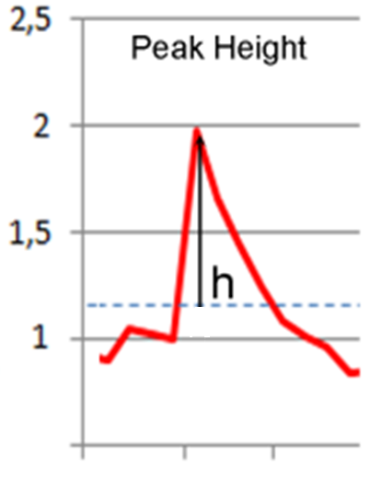
F/F0
Frames

